Slide 1
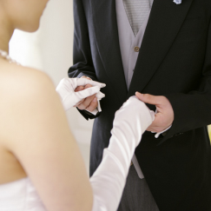
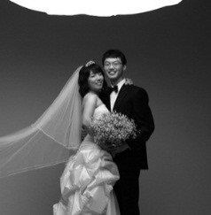
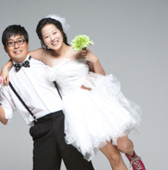
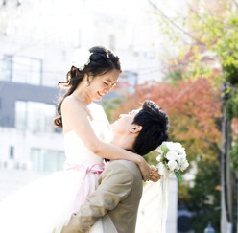
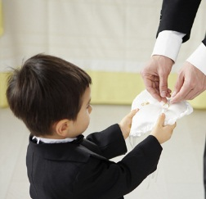
我们的婚礼
幸福
浪漫
轻松
甜蜜
温馨

Slide 2
我们要
我们的婚礼
可我们更需要
幸福
浪漫
轻松
甜蜜
温馨

Slide 3
摄影
结婚证书
有意义
烟酒糖
戒指
可我们仍需要
蛋糕
花卉
化妆造型
司仪
气球
有创意
伴娘伴郎
灯光
音乐
婚宴场地
婚车
亲朋好友的邀请
婚纱

Slide 4



好复杂
时间紧迫
繁琐复杂
事无巨细

Slide 5
好复杂
时间紧迫
繁琐复杂
事无巨细

Slide 6
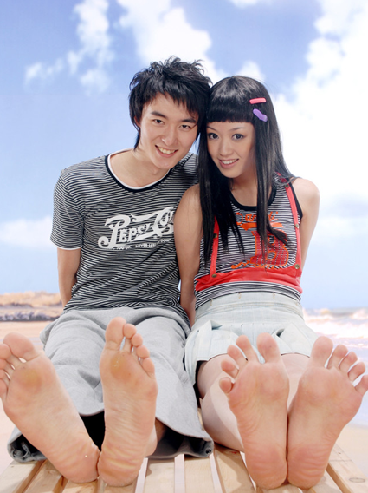
Big Fat
Complicated Wedding
VS
Simplify love
简单爱

